Slide 1

Python
1강 – 파이썬에 대해, 자료형

Slide 2
파이썬 스터디 일정
1주 (3/16) : 자료형 (int, string, list), 제어문 (if, while, for)
2주 (3/23) : 자료형 (tuple, dictionary, set), 함수, 파일 읽기/쓰기
3주 (3/30) : GUI
4주 (4/6) : url 불러오기, regular expression
5주 (4/13) : News Feed Program 만들기 시작
6주 (4/20) ~ 이후 : 미정

Slide 3
왜 파이썬인가?
파이썬은 가독성이 좋다
Ex) if 4 in [1,2,3,4]: print (“4가 있습니다“)
직관적으로 무엇을 뜻하는지 알 수 있다.
파이썬은 문법이 쉬워 빠르게 배울 수 있다.
파이썬은 무료이지만 강력하다.
프로그래머가 만들고자 하는 프로그램의 대부분을 파이썬으로 만들 수 있다. 물론 시스템 프로그래밍이나 하드웨어 제어와 같은 복잡하고 반복 연산이 많은 프로그램은 파이썬에 어울리지 않는다. 하지만 빠른 실행 속도를 필요로 하는 부분은 C로 만들어서 파이썬 프로그램에 포함시킬 수 있다.
파이썬은 개발 속도가 빠르다.
웬만한 기능은 모듈이 준비되어 있어 불러오기만 하면 쉽게 구현 가능하다.

Slide 4
파이썬이란
파이썬은 1989년 귀도 반 로섬이라는 네덜란드 사람이 크리스마스 주에, 연구실이 닫혀 있어서 심심한 김에 만들었다고 한다. 1991년에 발표됐다.
인터프리터식, 객체지향적, 동적 타이핑 대화형 언어라고 한다.
인터프리터는 프로그래밍 언어의 소스 코드를 바로 실행하는 컴퓨터 프로그램 또는 환경을 말한다. C,C++,JAVA,C#등등
객체지향적이란 컴퓨터 프로그래밍의 패러다임의 하나인데 컴퓨터 프로그램을 명령어의 목록으로 보는 시각에서 벗어나 여러 개의 독립된 단위, 즉 “객체”들의 모임으로 파악하고자 하는 것이라고 위키에서 말한다. 자세한 건 수업 때...
동적 타이핑 언어는 자료형 타입 검사를 실행 타임에 하는 언어이다. 반대로, 정적 타이핑은 컴파일 타임에 자료형 타입 검사를 한다. 쉽게 말해, 동적 타이핑은 타입 선언이 필요하지 않고, 정적 타이핑은 자바, C/C++ 처럼 타입 선언이 필요하다.
C언어로 구현되었다.
모든 문자열을 유니코드로 처리하기 때문에, 거의 모든 세계 언어를 처리할 수 있다.

Slide 5

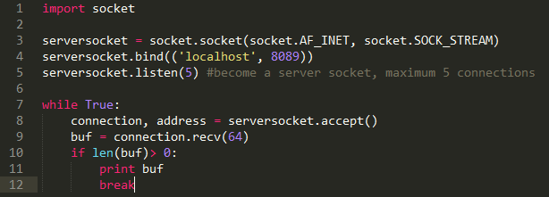




파이썬 활용 (나중에 파이썬으로 무엇을 더 해보고 싶은지 생각해 볼 것)
시스템 유틸리티 제작
GUI 프로그래밍
C/C++와의 결합
웹 프로그래밍
Django는 파이썬을 이용한 웹 프레임워크다
데이터베이스 프로그래밍
Sybase, Infomix, Oracle, MySQL, PostgreSQL 등의 데이터베이스에 접근할 수 있게 해주는 도구들을 제공
Pickle 모듈
데이터 분석, 사물 인터넷
Pandas라는 모듈을 이용해 데이터 분석을 할 수 있다.
Raspberry Pi라는 리눅스 기반의 작은 기계를 제어할 수 있는 도구로 파이썬이 이용된다. 예를 들어 라즈베리파이에 연결된 모터를 작동시키거나 램프에 불이 들어오게 하는 일들을 파이썬으로 할 수 있다.
Web Server
Big Data

Slide 6
파이썬 시작하기
www.python.org 에서 python 3 다운하기.
다운로드시 기본 환경설정? 으로 해주세요.
Python 2 와 python 3가 있는데 python 3를 더 많이 쓴다고 함. 둘의 차이는 내장자료형의 내부적인 변화와 표준 라이브러리가 재배치된 점 등이 있다.
다음 자료들은 파이썬 기본 문법들이다. 전에 자신이 배운 언어와 어떤 점이 다른지 ‘코드’를 눈여겨봐라.

Slide 7
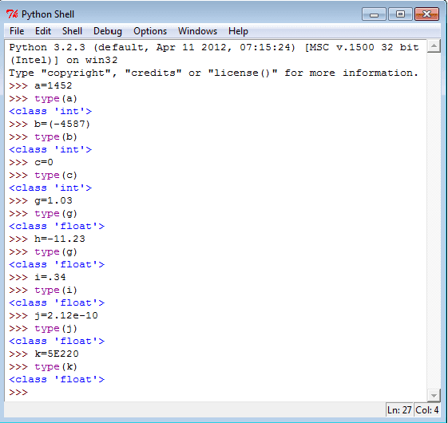
자료형 숫자형 (Numeric)
정수형은 int
실수형은 float
이외에도,
복소수는 complex
8진수는 숫자가 0o 또는 0O(숫자 0 + 알파벳 소문자 o 또는 대문자 O)로 시작하면 된다.
Ex) a = 0o177
16진수는 0x로 시작하면 된다.
Ex) a = 0x8ff
b = 0xABC

Slide 8
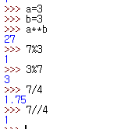
자료형 사칙연산
제곱을 나타내는 **연산자
나눗셈 후 나머지를 나타내는 %연산자
나눗셈 후 소수점 아랫자리를 버리는 //연산자
파이썬 2.7에서 ¾를 실행할 경우, 값이 0이 나올 것이다. 파이썬 2에서는 정수형끼리 나오면 정수형 값만 리턴하기 때문이다. 소수점으로 계산을 하고 싶으면 a/(b*1.0) 처럼 b를 강제로 실수형으로 변환해야 한다. 파이썬 3는 그럴 필요가 없다.

Slide 9
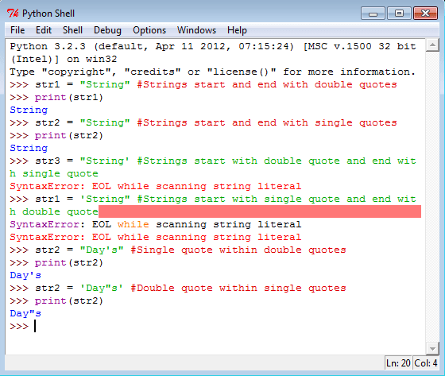
자료형 문자열 (string)
‘String’
문자열은 ‘ ‘ , “ “로 쓴다

Slide 10
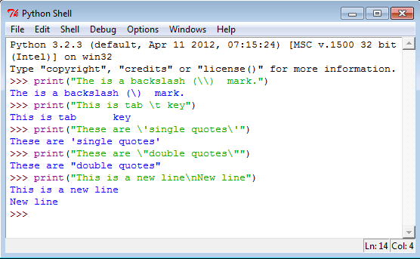
문자열 특수기호
\n 문자열 안에서 줄을 바꿀 때
\t 탭 간격을 줄 때
\\ 문자 \를 그대로 표현할 때
\’ ‘를 그대로 표현할 때
\“ “를 그대로 표현할 때

Slide 11
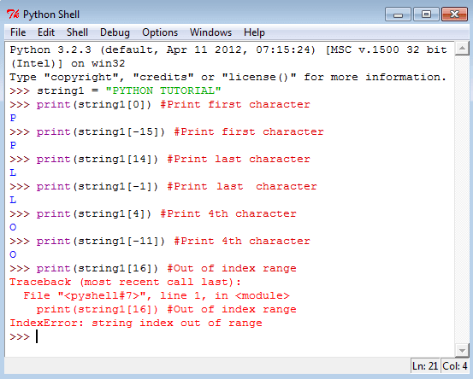
문자열 인덱스
문자‘열’ 이기에 글자 하나하나 인덱싱이 된다.
첫 글자는 0부터 시작.

Slide 12
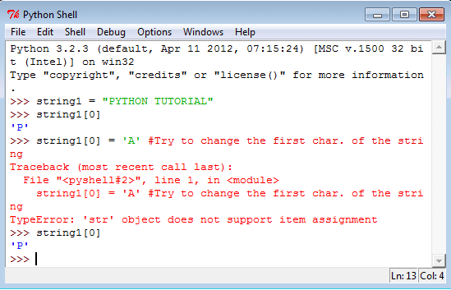
문자열 특성
문자열이 생성되면, 요소를 바꿀 수는 없다. 여기서 요소란 글자 하나를 뜻한다.

Slide 13
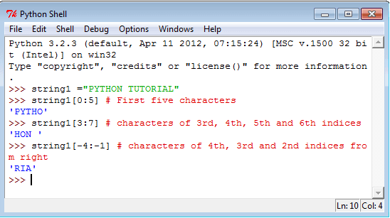
문자열 슬라이싱
문자열을 글자 별로 나누어서 골라낼 수 있다.

Slide 14
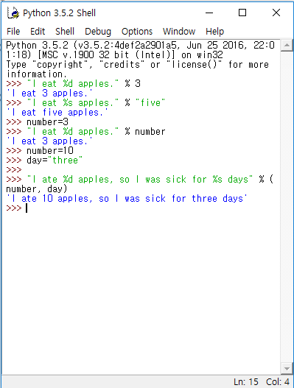
문자열 포매팅
코드 | 설명
%s | 문자열(string)
%c | 문자 1개(character)
%d | 정수(integer)
%f | 부동 소수(floating-point)
%o | 8진수
%x | 16진수
%% | 문자 %자체

Slide 15
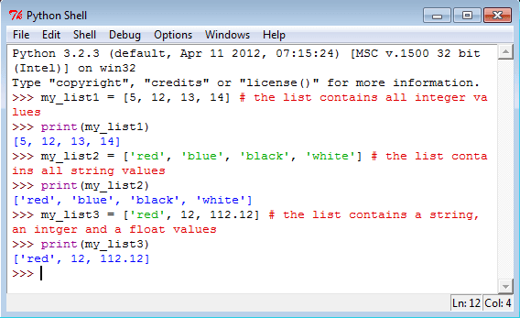
리스트
[ ] 안에 ,로 구분되는 요소들을 저장하는 타입이라는 게 배열과 비슷하지만 차이점은,
리스트엔 다른 타입의 요소가 들어가도 된다.
리스트는 크기를 따로 지정해주지 않아도 되고 요소를 넣을수록 크기가 저절로 늘어난다. ← array와의 차이점
A = [1,2,3]
a.append(4) = [1,2,3,4] – 지우기도 쉬움!

Slide 16
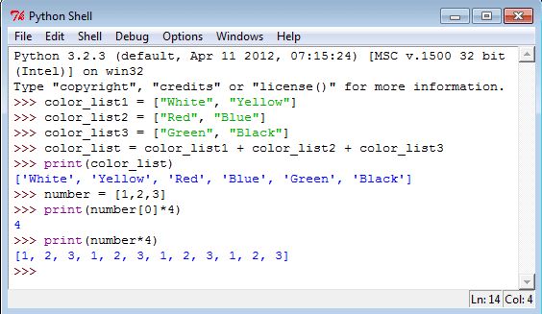
리스트의 특성
리스트는 문자열과 마찬가지로 인덱스와 슬라이싱으로 접근 가능하고 문법도 같다.
리스트는 생성 후, 요소들을 바꿀 수 있다. (문자열은 생성 후, 요소들을 바꿀 수 없다. 글자 하나하나 바꿀 수 없다.)
리스트는 +, * 연산자를 사용할 수 있다. (문자열도 똑같은 게 가능하다)
List 안에 integer들 존재한다. -> List * 4 = str처럼 곱해짐

Slide 17
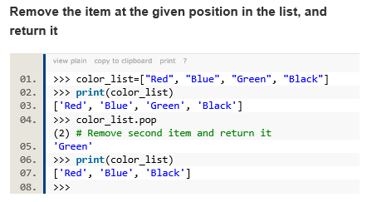
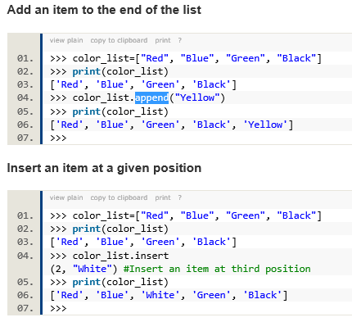
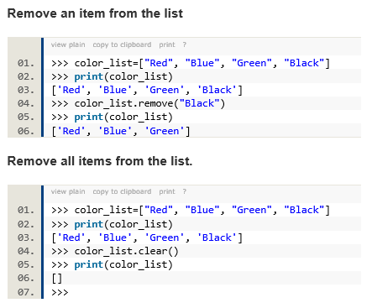
리스트 함수들
인덱스로 삭제
요소로 삭제

Slide 18
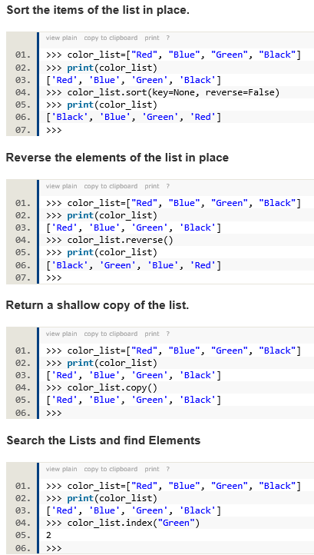
리스트 함수들
* sort() 도 됨!
+ a.count(b) 함수 : a 안에 b가 몇 갠지 세줌
Ex) a = [1,2,3,1]
a.count(1)
>>> 2

Slide 19
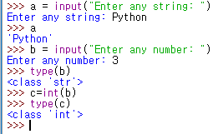
input(), type()
파이썬에서 input() 을 하면 str 타입으로 입력된다. 그래서, 입력된 값을 숫자로 바꾸려면, int() 로 캐스트 해주어야 한다.
type() 은 자료형 타입을 확인해주는 함수이다.

Slide 20
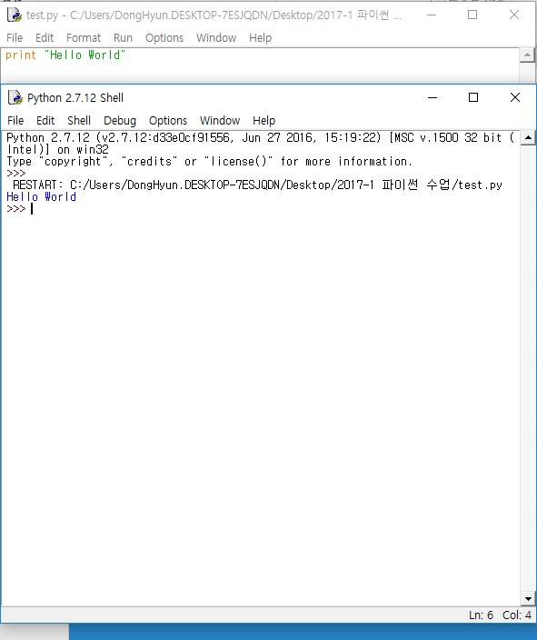
IDLE 사용하기
IDLE 사용하기.
파이썬을 다운로드 한 후, window 창에 IDLE을 검색해서 실행하면 Python Shell이 나온다.
Ctrl+n (File + New File) 을 누르면 에디터 창이 켜진다.
코드를 작성하고 F5(Run + Run Module)을 누르고 Ctrl+n (저장) 하면 shell에 출력 값이 나온다.
Shell 은 test용, IDLE은 실제 프로그램 작성용으로 사용함.

Slide 21
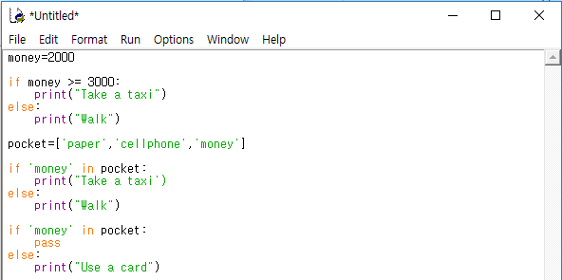
제어문 if
조건문 if 입니다.
3번째 줄의 조건문은 ‘만약 money라는 변수가 3000원 보다 크다면, “Take a taxi”라는 문자열을 출력 하고, 이외의 경우에는 “Walk”라는 문자열을 출력시키라는 뜻이다.
여러 조건문을 사용하고 싶으면 el
파이썬에서 인덴트 (띄어쓰기??) 는 의미가 있다. if 밑 줄에 인덴트 없이 컴파일 해보면 에러가 날 것이다.

Slide 22
제어문 if
if 는 파이썬에서 이렇게 쓰입니다.
단, 파이썬에서 인덴트 (여백??) 는 의미가 있다. if 밑 줄에 인덴트 없이 컴파일 해보면 에러가 날 것이다.

Slide 23
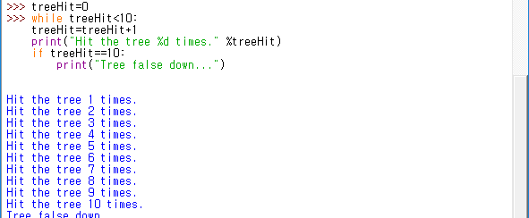
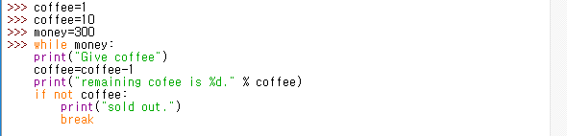
제어문 while
while은 파이썬에서 이렇게 쓰입니다.
while문의 조건이 참일 경우 반복!

Slide 24
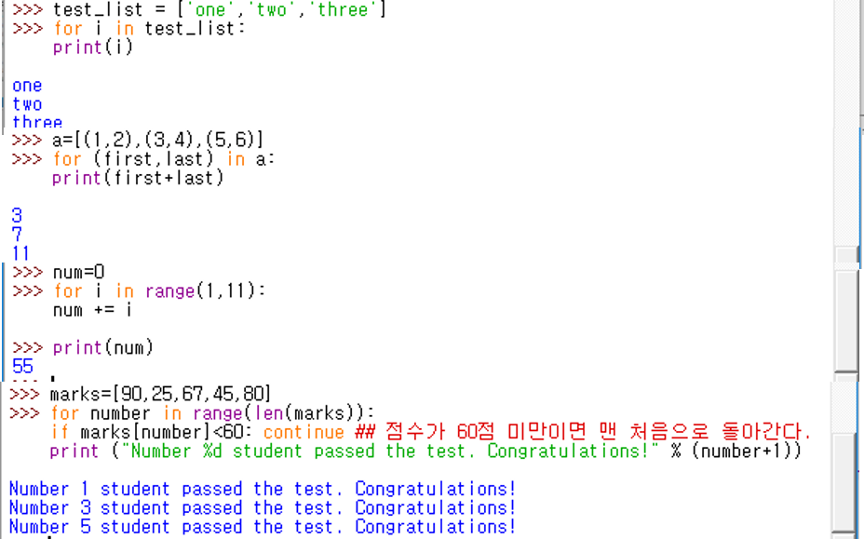
제어문 for
1.
2.
1. 전형적인 for 문
2. 다양한 for 문의 사용
3. range(x,y) 는 x부터 y까지의 숫자를 같는 객체이다.
4. len(x)은 x 리스트의 요소 개수를 돌려주는 함수이다.
4. continue 는 반복문의 맨 처음으로 돌아가게 하는 제어문이다.
3.
4.

Slide 25
과제
1. 두 수를 입력 받아 짝수인지 홀수인지 알려주는 프로그램을 만드시오.
2. a = [1, 1, 2, 3, 5, 8, 13, 21, 34, 55, 89]
b = [1, 2, 3, 4, 5, 6, 7, 8, 9, 10, 11, 12, 13]
두 리스트를 비교하고, 같은 수의 요소를 새로운 리스트에 넣어 출력하세요.
3. 몇 년에 100살이 되는지 알려주는 프로그램을 만드시오. 입력 값 : 이름, 나이

Slide 26
과제
4. sum_list에 있는 모든 수를 더하는 프로그램을 만드시오.
sum_list= [1,2,-20]
5. a 리스트에 2자 이상이고 첫 글자와 마지막 글자가 같은 문자열이 몇 개인지 세는 프로그램을 만드시오. a = [‘abc’, ’xyz’, ‘aba’, ‘1221’]
6. dup_list중복되는 수를 제거하는 프로그램을 만드시오.
dup_list = [10,20,30,20,10,50,60,40,80,50,40]

Slide 27
과제
7. 1500과 2700 (둘 다 포함) 사이의 숫자 중 7로 나눠지고, 5의 배수인 수를 찾는 프로그램을 만드시오.
8. 랜덤으로 생성되는 1과 9 사이의 숫자를 유저가 맞추는 프로그램을 만드시오.
다음 코드로 시작하시오.
import random
target_num = random.randint(1,10) 다음 과 같은 패턴의 *를 출력하시오.
9. 다음을 출력하시오
*
* *
* * *
* * * *
* * *
* *
*
10. 온도를 Celsius 를 Fahrenheit 으로 또는 반대로 전환시키는 프로그램을 만드시오
(공식: c/5 = f-32/9 )
(입력 방법 예 : 60F, 108C)
11. 0에서 50 사이의 피보나치 수열을 출력하시오
Ex) 0,1,1,2,3,5,8,13,21…
12. 입력 된 알파벳이 모음인지 자음인지 체크하는 프로그램을 만드시오. ( a, e, i, o, u 는 모음)

Slide 28
과제
13. 10000원 이상을 버는 순간 장사를 마치는 자판기를 만드세요. 메뉴: coke 1500원 juice 1200 원, energy drink 2000원
이 프로그램은 그날 무슨 음료를 몇 개 팔았는지 기록을 마지막에 출력합니다.

Slide 29
출처
https://www.wikipedia.org/
http://www.w3resource.com/python/python-tutorial.php
책 ‘점프 투 파이썬!’ 이지스 퍼블리싱 출판사

